Slide 1
گزارش حوزه های کاری دفتر مدیریت پروژه (سال 95 )
اهم اقدامات انجام شده | سال 1395
جلسات اصلی تشکیل شده هیت نظارت بر پروژه های توسعه و فناوری | 19 جلسه
جلسات تشکیل شده خبرگان -B.V | 19 جلسه
جلسات فرعی تشکیل شده هیئت نظارت بر پروژه های توسعه و فناوری | 40 جلسه
پروپوزال ها | تعداد کل : 174پروپوزال
 | 69 فقره- قرارداد شده
 | 9فقره – کنسل/ 15 فقره-بصورت فاکتوری
 | 81 فقره - در دست اقدام
صورتحساب ها | تعداد کل : 810 فقره به مبلغ 1.986.372.497.740
 | ارسال به تدارکات : 667 فقره به مبلغ 1.420.391.069.797
 | عودت به شرکت : 31 فقره به مبلغ 120.239.622.095
 | در دست اقدام : 111 فقره به مبلغ 332.468.732.877
سند تصویر کلی کسب و کار | 67 فقره
فرم ثبت و کنترل تغییرات | 188 فقره
جلسات سامانه بانکداری متمرکز جدید | 14 جلسه
جلسات پروژه های بخش ارز | 20 جلسه
PMO

Slide 2
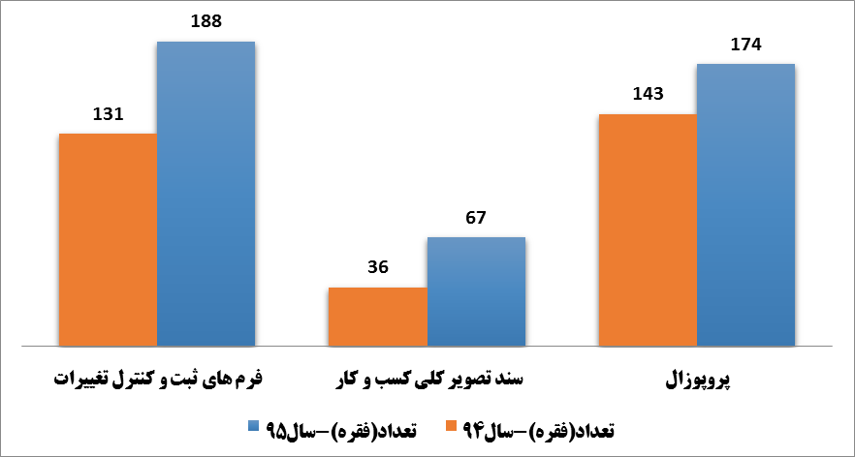
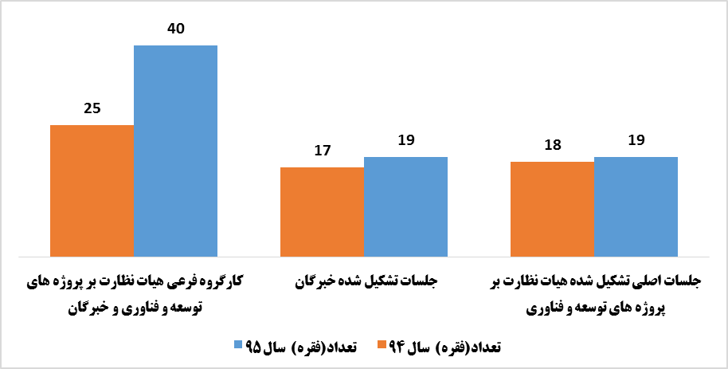
عملکرد PMO طی سالهای 94 و 95
PMO

Slide 3
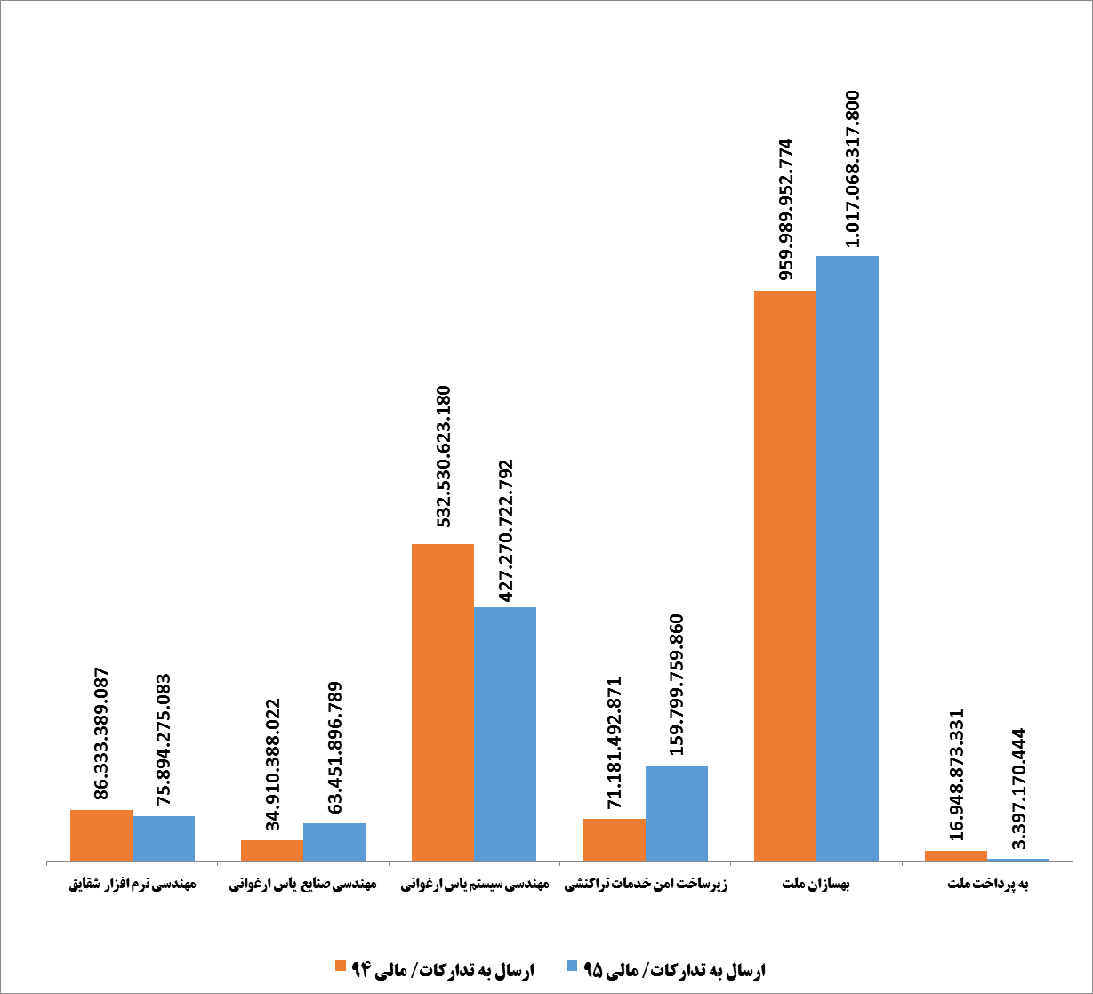
عملکرد PMO طی سالهای 94 و 95
PMO

Slide 4
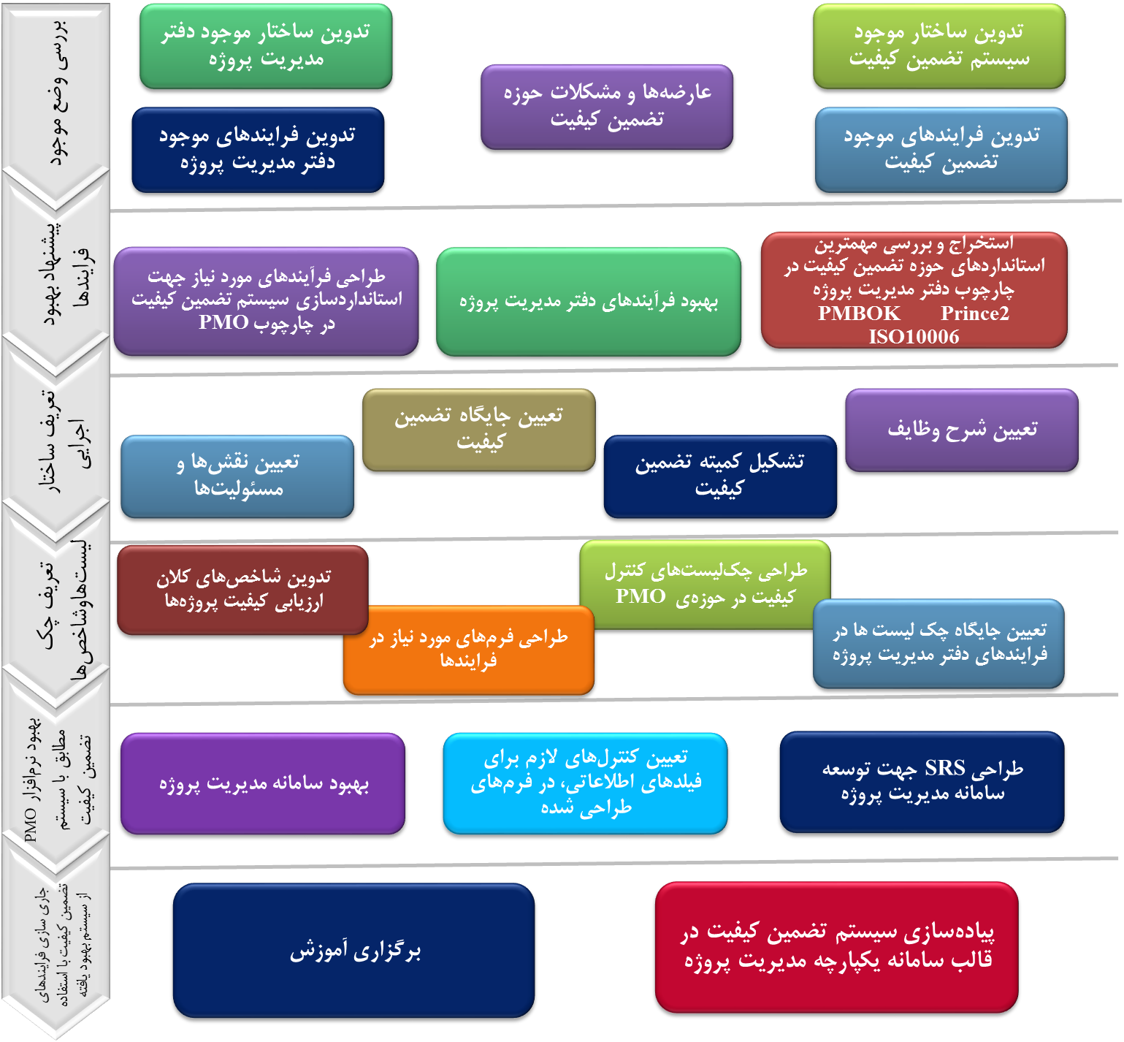
پیاده سازی پروژه تضمین کیفیت پروژه های IT
PMO

Slide 5

لیست دستاوردهای مهم شرکت های هلدینگ – سال 95
شرکت بهسازان ملت
همراه بانک نوین
آگاه رسان
نماچک
واسط VTM
Data WareHouse
مانیتورینگ جامع
شرکت زیر ساخت خدمات امن تراکنشی:
FTPS
SOC
شرکت مهندسی نرم افزار شقایق
بانکداری اجتماعی (سامانه جمع سپاری مالی )فاندینو( و صندوق قرض الحسنه محلی)

Slide 6
لیست دستاوردهای مهم شرکت های هلدینگ – سال 95
شرکت مهندسی صنایع یاس ارغوانی:
گزارش‌ساز پویا
داشبورد موبایلی مدیران
پورتال گزارش‌های آماری و داشبورد مدیریتی
کاربرد تحلیل Big Data در بانک
برگزاری فین کاپ
شرکت مهندسی سیستم یاس ارغوانی:
دفاتر خدمات بانکی
E-Tourism
مدیریت ATM و پایانه های غیرنقد بانکی
مدیریت سوخت

Slide 7
لیست دستاوردهای مهم شرکت های هلدینگ – سال 95
شرکت به پرداخت ملت
برنامه کاربردی موبایلی سکه (سامانه کیف پول همراه)
اصفهان کارت
راه اندازی پین پد برای اتصال با پایانه فروشگاهی
توسعه برنامه پایانه فروشگاهی مدل Amp
صورت وضعیت واریزی های شاپرک برای پذیرندگان
سامانه جامع پذیرندگان شاپرک
توریست کارت ویژه گردشگران خارجی
ارتباط با شبکه ‌هاي پرداخت بین المللی
پیاده سازی مستند شتاب ویرایش 7
صورت وضعیت واریزی های شاپرک برای پذیرندگان
بهینه سازی سامانه سوییچ پرداخت
ISMS و SOC
راه اندازی سوييچ در سايت جيحون(احتمالاً به عنوان سايت اصلی)
E1چهاررقمی کشوری

